Slide 1
Зведення дробів до спільного знаменника.порівняння дробів
Математика 6 клас

Slide 2
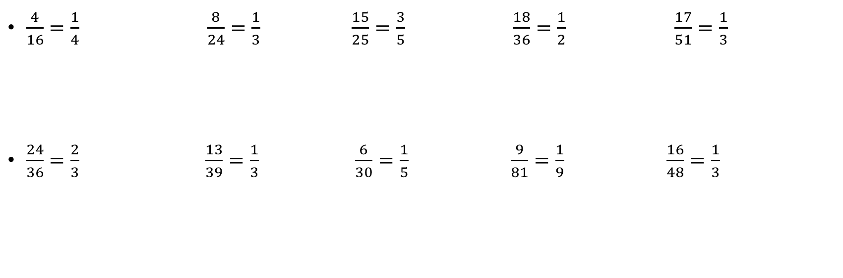
Скоротіть дріб
$\frac{4}{16}=\frac{1}{4}$$\frac{8}{24}=\frac{1}{3}$$\frac{15}{25}=\frac{3}{5}$$\frac{18}{36}=\frac{1}{2}$$\frac{17}{51}=\frac{1}{3}$
$\frac{24}{36}=\frac{2}{3}$$\frac{13}{39}=\frac{1}{3}$$\frac{6}{30}=\frac{1}{5}$$\frac{9}{81}=\frac{1}{9}$$\frac{16}{48}=\frac{1}{3}$

Slide 3
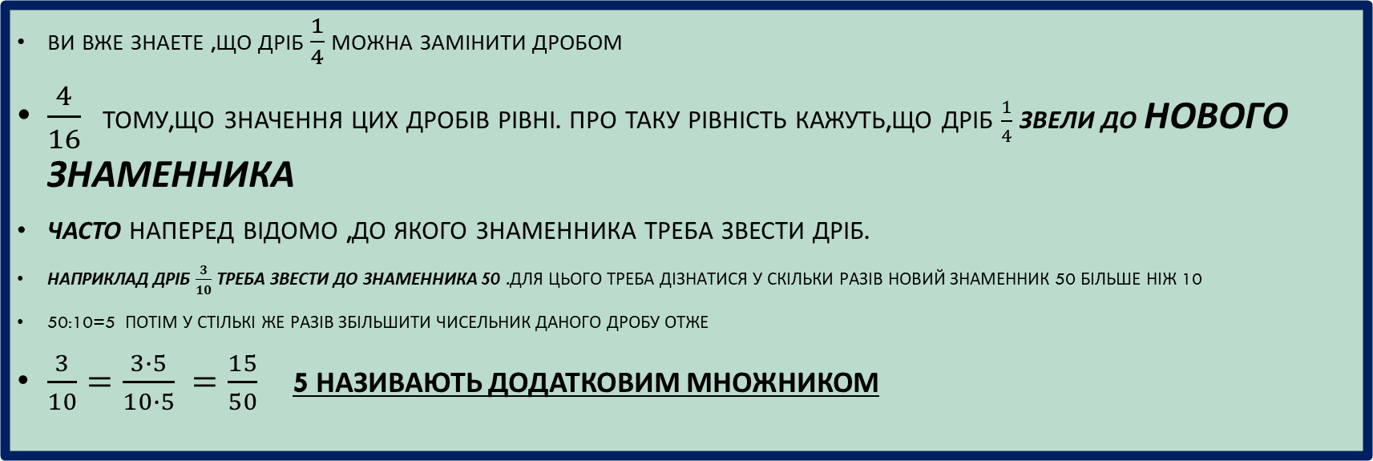
Зведення дробів до нового знаменника
Ви вже знаете,що дріб $\frac{1}{4}$можназамінитидробом
$\frac{4}{16}$ тому,що значення цих дробів рівні. Про таку рівність кажуть,що дріб $\frac{1}{4}$звели до нового знаменника
Часто наперед відомо,до якого знаменника треба звести дріб.
Наприклад дріб $\frac{3}{10}$ треба звести до знаменника 50 .Для цього треба дізнатися у скільки разів новий знаменник 50 більше ніж 10
50:10=5 Потім у стількі же разів збільшити чисельник даного дробу отже
$\frac{3}{10}=\frac{3∙5}{10∙5} =\frac{15}{50}$5 називають додатковим множником

Slide 4
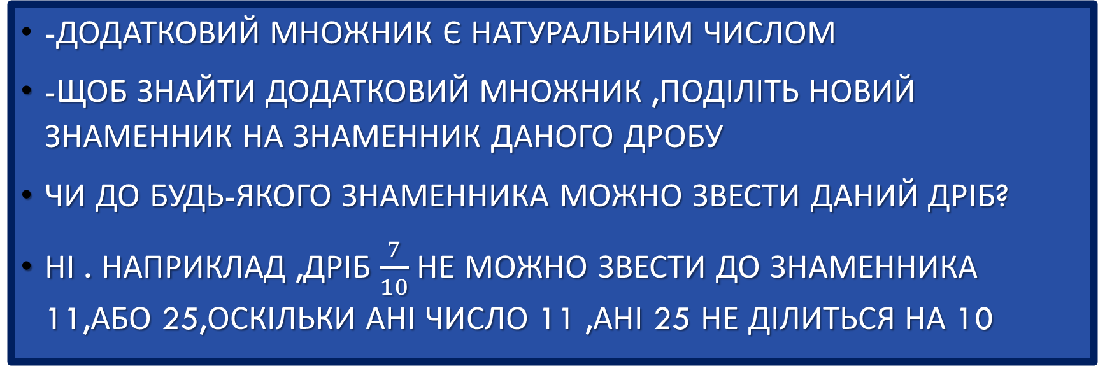
Зверніть увагу
-додатковий множник є натуральним числом
-щоб знайти додатковий множник ,поділіть новий знаменник на знаменник даного дробу
Чи до будь-якого знаменника можно звести даний дріб?
Ні . Наприклад ,дріб $\frac{7}{10}$не можно звести до знаменника 11,або 25,оскільки ані число 11 ,ані 25 не ділиться на 10

Slide 5
Правило зведення дробу до нового знаменника
щоб звести дріб до нового знаменника,треба:
1) ЗАПИСАТИ НОВИЙ ЗНАМЕННИК У ЗНАМЕННИКУ НОВОГО ДРОБУ;
2) ВИЗНАЧИТИ ДОДАТКОВИЙ МНОЖНИК ЯК ЧАСТКУ НОВОГО ЗНАМЕННИКА І ЗНАМЕННИКА ДАНОГО ДРОБУ;
3)ПОМНОЖИТИ ЧИСЕЛЬНИК ДАНОГО ДРОБУ НА ДОДАТКОВИЙ МНОЖНИК І РЕЗУЛЬТАТ ЗАПИСАТИ В ЧИСЕЛЬНИК НОВОГО ДРОБУ

Slide 6
Правило зведення двох дробів до найменшого спільного знаменника
Щоб ЗВЕСТИ два дроби до найменшого спільного знаменника,треба :
Знайти НСК знаменників даних дробів
Знайти додатковий множник для першого дробу
Звести перший дріб до спільного знаменника
Знайти додатковий множник для другого дробу
звести другий дріб до нового знаменника

Slide 7
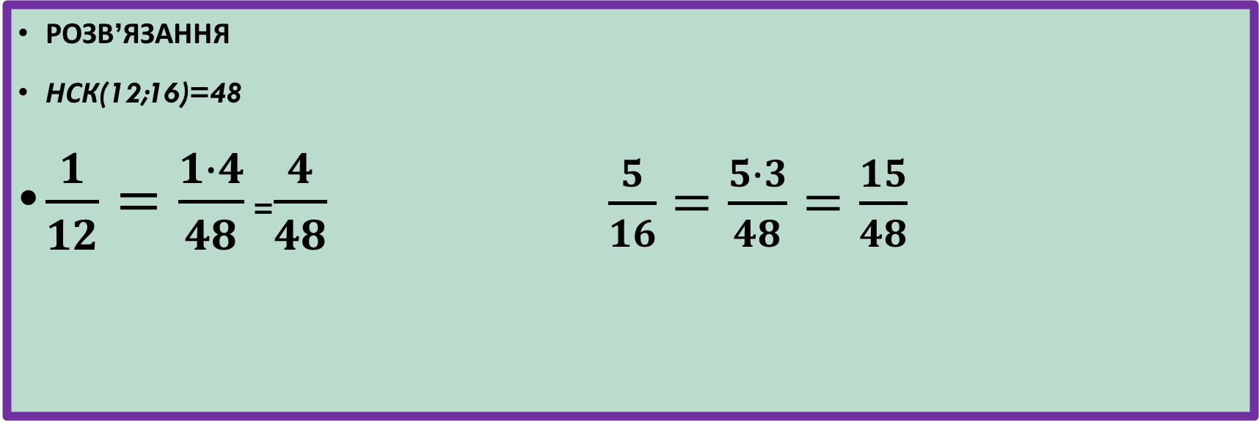

Задача
ЗВЕДІТЬ ДО НАЙМЕНШОГО СПІЛЬНОГО ЗНАМЕННИКА ДРОБИ $\frac{1}{12}$ І $\frac{5}{16}$
РОЗВ’ЯЗАННЯ
Нск(12;16)=48
$\frac{1}{12}=\frac{1∙4}{48}$ =$\frac{4}{48}$$\frac{5}{16}=\frac{5∙3}{48}=\frac{15}{48}$
4
3

Slide 8
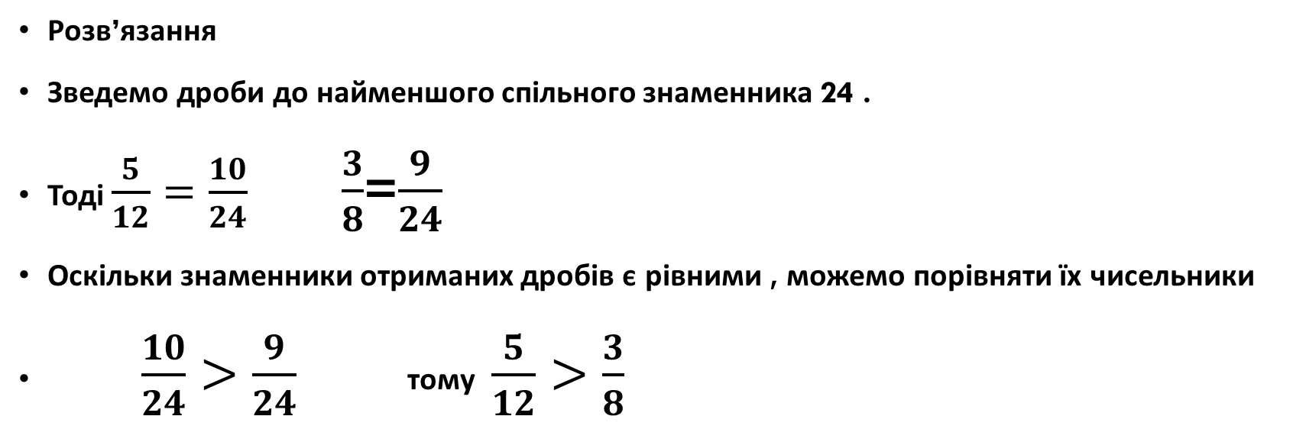

Порівняйте дроби $\frac{5}{12 }$і $\frac{3}{8}$
Розв’язання
Зведемо дроби до найменшого спільного знаменника 24 .
Тоді $\frac{5}{12}=\frac{10}{24}$$\frac{3}{8}$=$\frac{9}{24}$
Оскількизнаменникиотриманихдробів є рівними, можемо порівняти їх чисельники
$\frac{10}{24}>$$\frac{9}{24}$ тому $\frac{5}{12}>\frac{3}{8}$

Slide 9
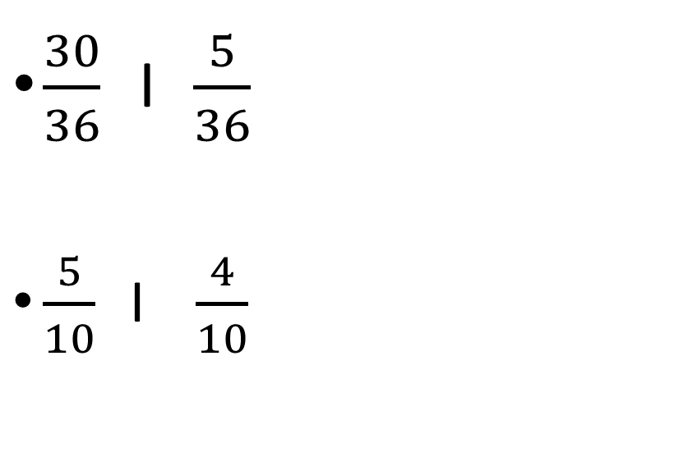
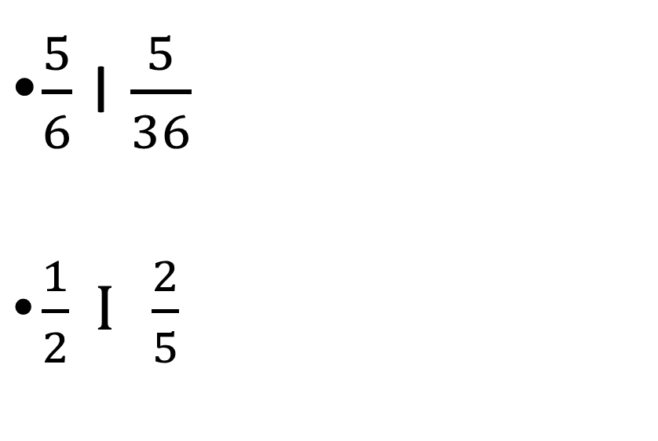
Зведіть дроби спільного до найменшого знаменника
$\frac{5}{6}$ і $\frac{5}{36}$
$\frac{1}{2} і$$\frac{2}{5}$
$\frac{30}{36}$ і $\frac{5}{36}$
$\frac{5}{10}$ і $\frac{4}{10}$

Slide 10
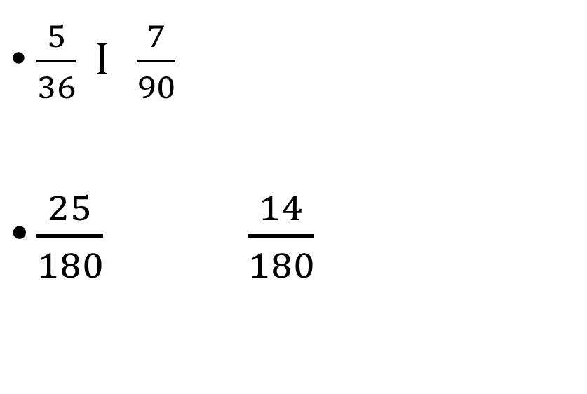
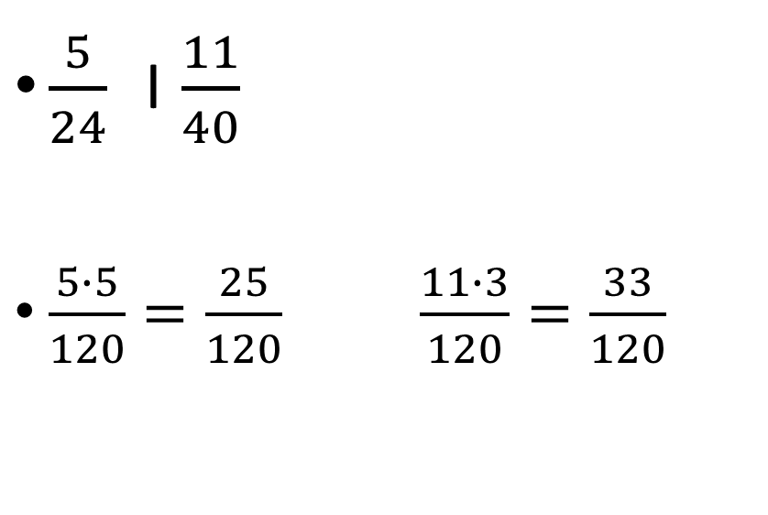
Зведіть до найменшого спільного знаменника
5
3
$\frac{5}{24}$ і $\frac{11}{40}$
$\frac{5∙5}{120}=\frac{25}{120}$$\frac{11∙3}{120}=\frac{33}{120}$
$\frac{5}{36} і \frac{7}{90}$
$\frac{25}{180}$$\frac{14}{180}$

Slide 11
Розв’яжіть задачі
№ 248
Домашня робота № 249
247
251

